Slide 1
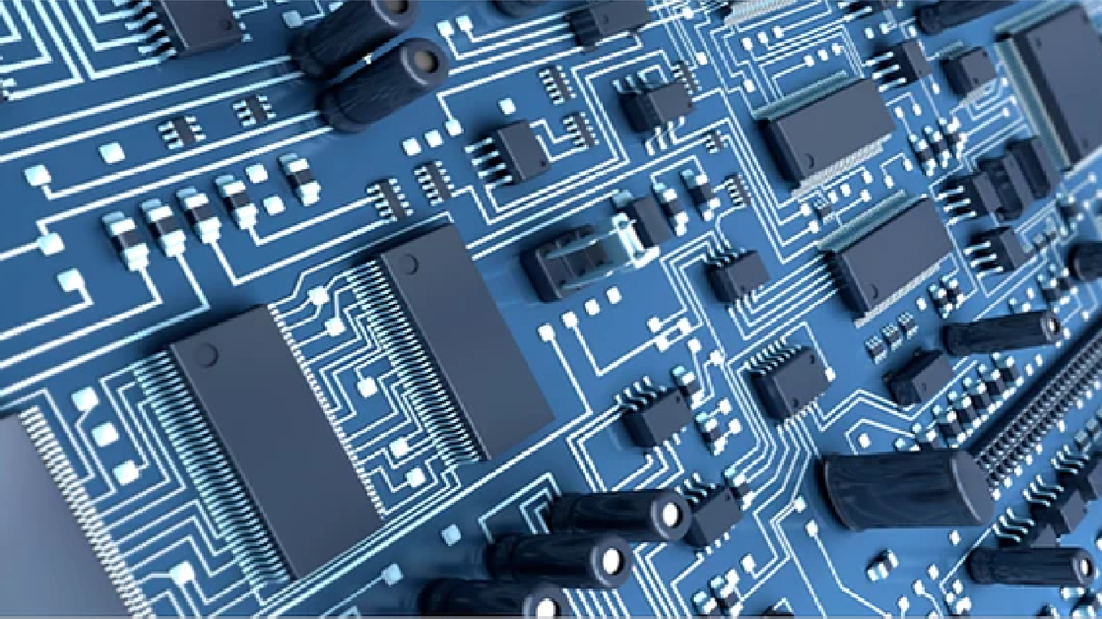
Aviônica

Slide 2

Funções da aviônica:
Eletronica embarcada;
Acionamento da ignição e do paraquedas;
Auxílio recuperação.

Slide 3
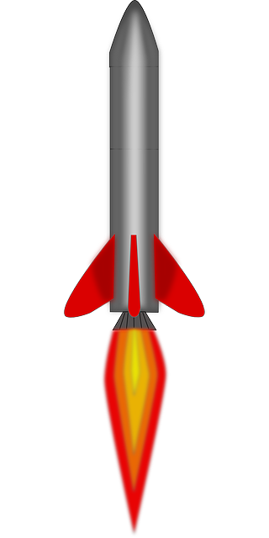
Subseções da Avionica:
Recuperação
Foguete
Solo
Telecomunicação
Ignição
Vedação
Telemetria
COMPUTADOR DE BORDO
Experimento
Bancada estática
Potencia

Slide 4

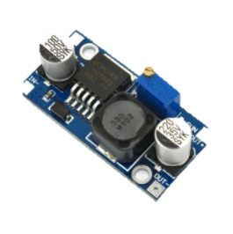
Potência
Bateria 2200mAh, 11.1V
Step Down - LM2956
Tensões diferentes (3,3V e 5V)

Slide 5
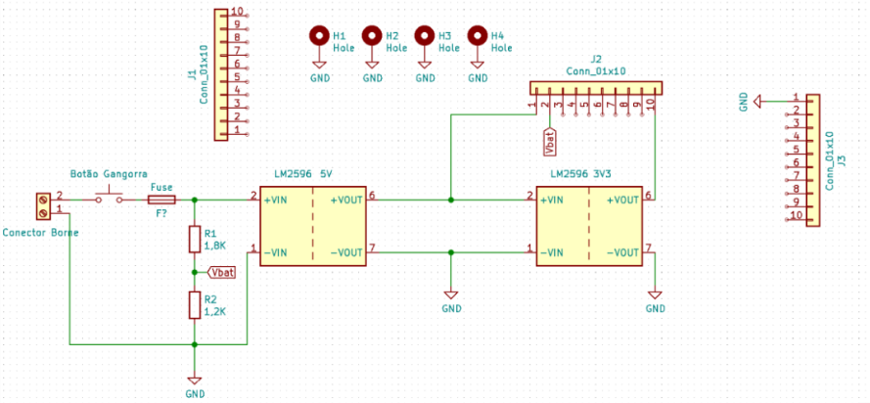

Slide 6
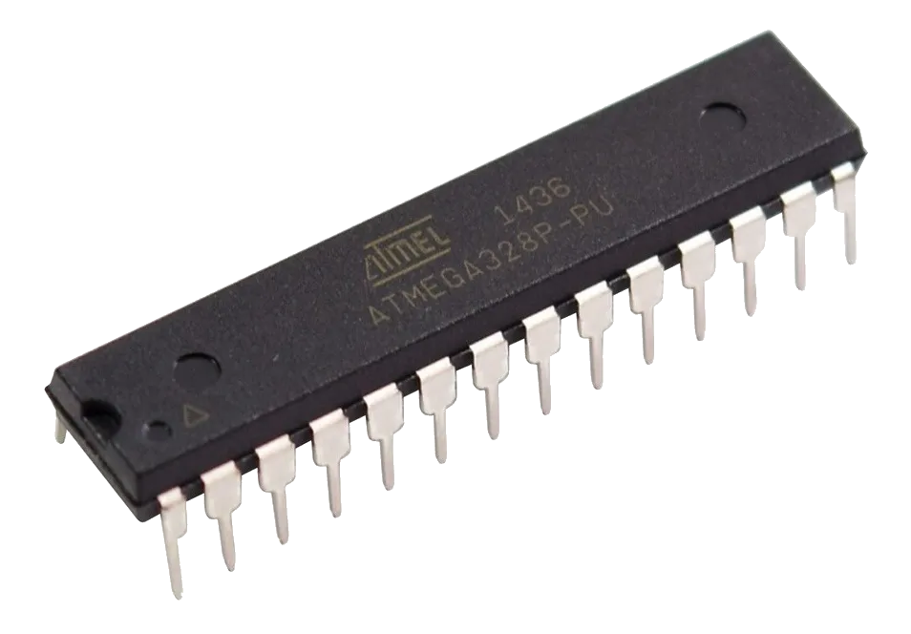
Computador De Bordo
Cérebro da aviônica;
Recebimento e controle de dados;
Armazenamento de informações (Cartão SD);
Backup físico.

Slide 7
Experimento
Conferir o funcionamento de 2 tipos bateria;
Comprovar eficiência baterias;
módulo A/D do próprio micro.

Slide 8
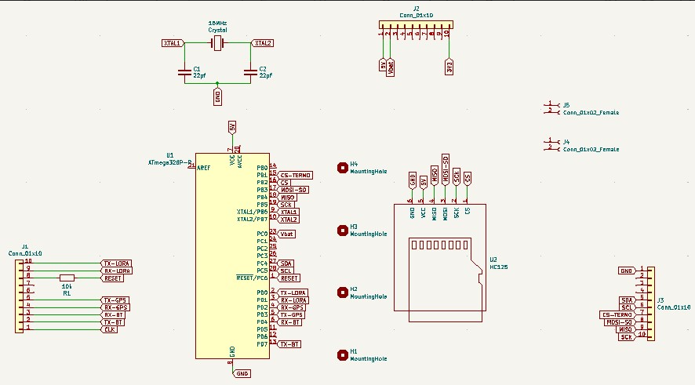

Slide 9
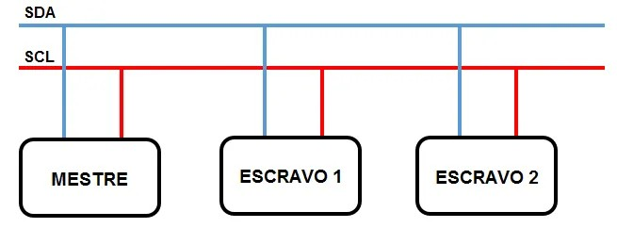
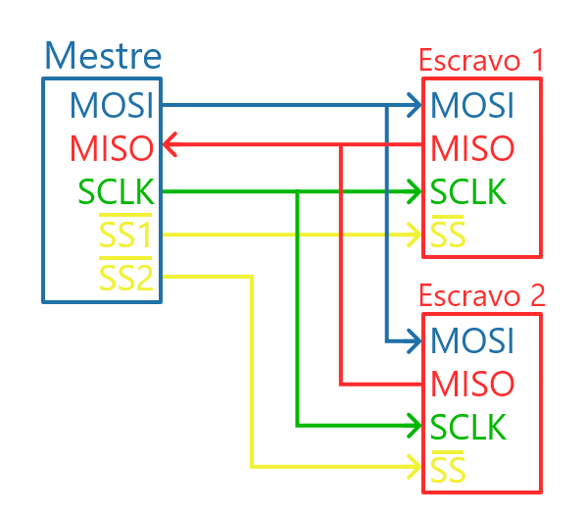
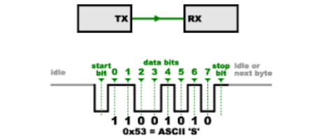
Tipos de comunicação
I2C
SPI
UART

Slide 10
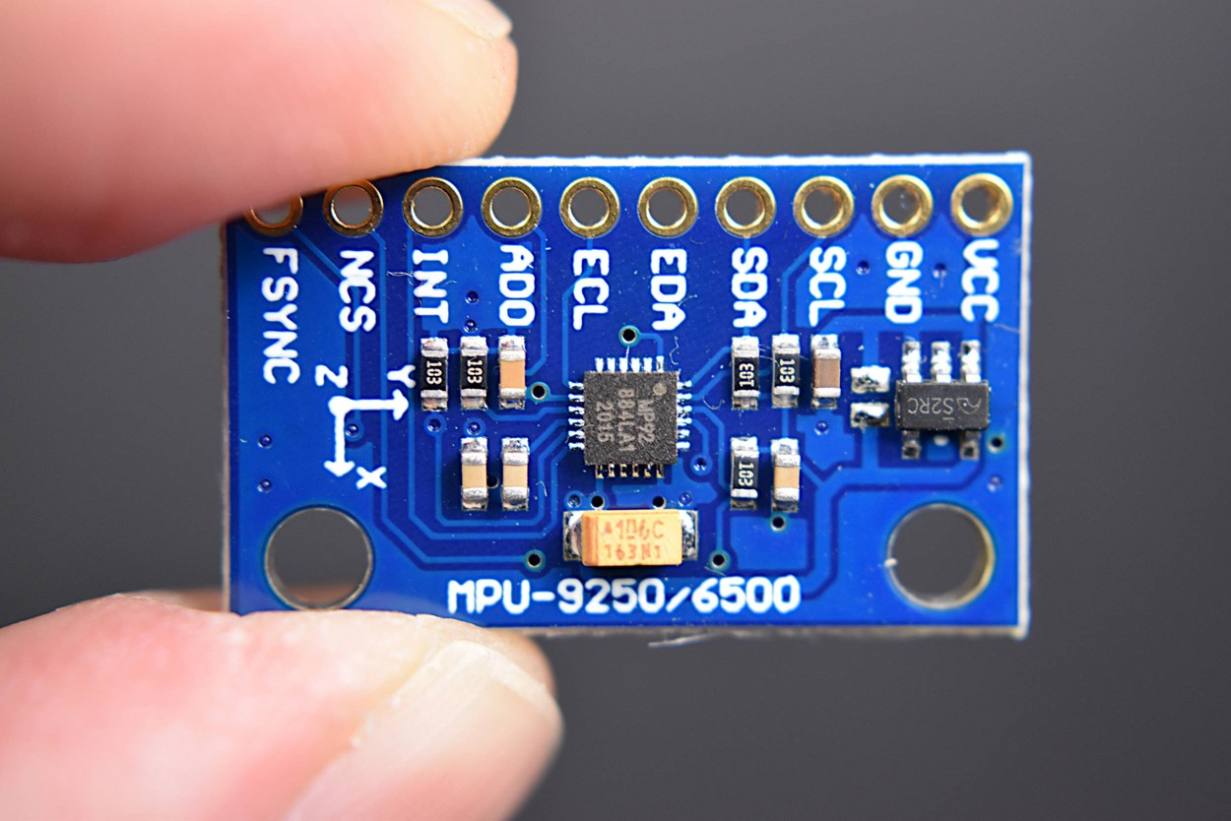
Telemetria Interna
Obtenção de aceleração, rotação e temperatura
Comunicação via Bluetooth com a placa de recuperação

Slide 11
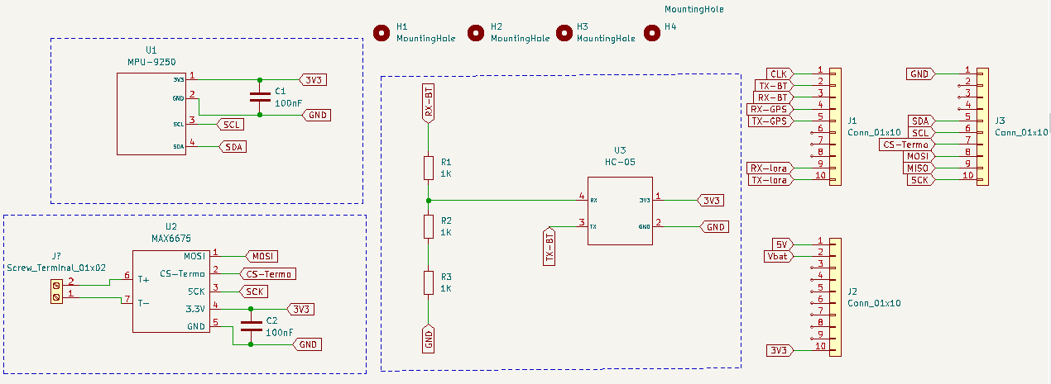

Slide 12
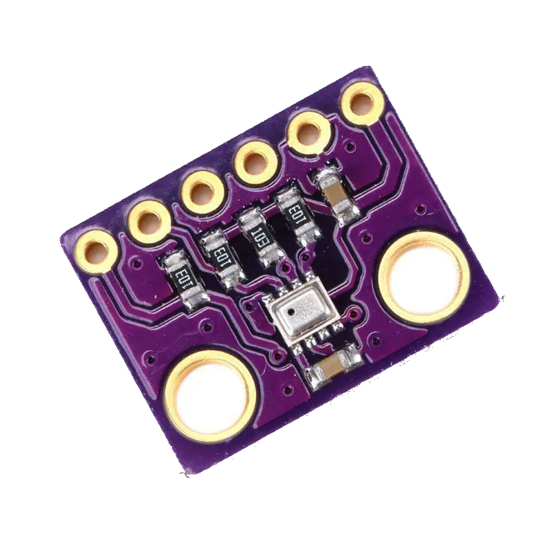
Recuperação
Barômetro
Recuperação
Sistema de Backup
Versão reduzida das placas internas

Slide 13
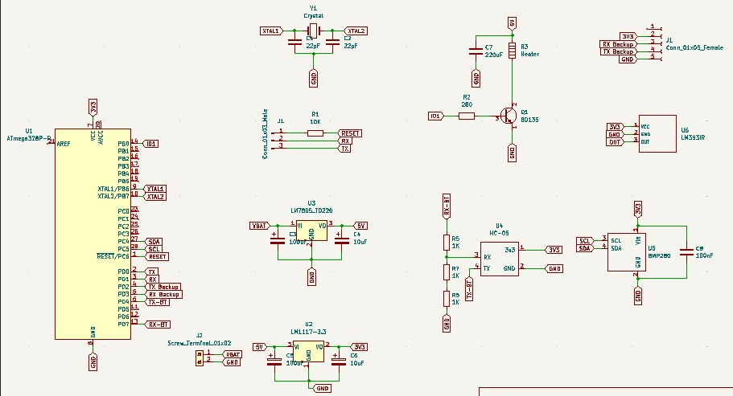

Slide 14
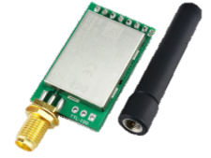
Telecomunicação
LoRa
Foguete
Bancada em solo

Slide 15
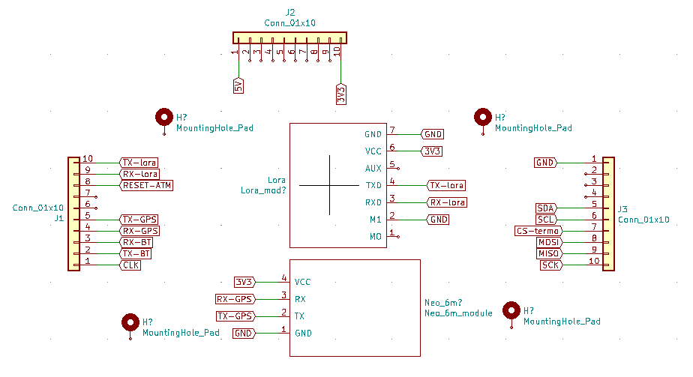

Slide 16

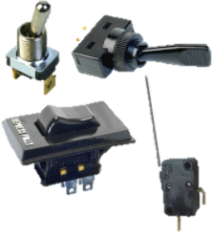
Ignição
Transmissão
Recepção
Segurança

Slide 17
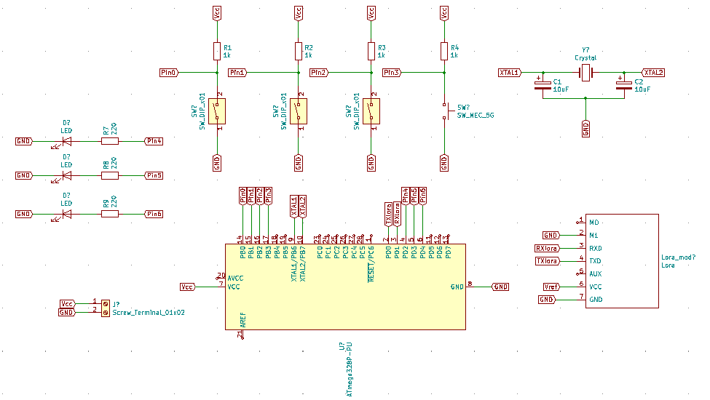

Slide 18
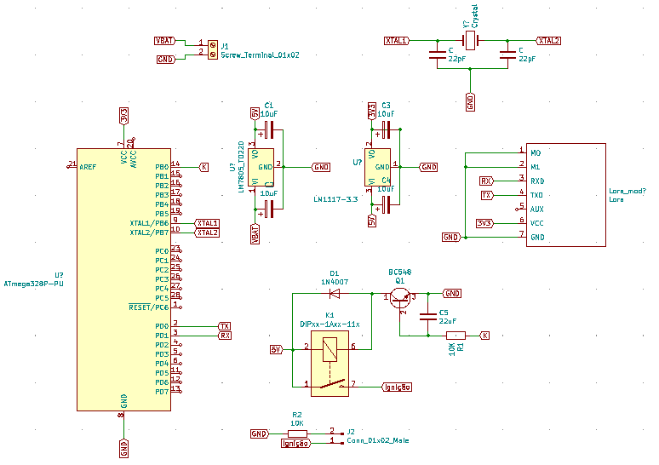

Slide 19

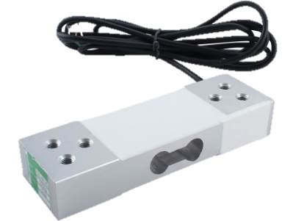
Bancada estática
Célula de carga
Teste Estático

Slide 20
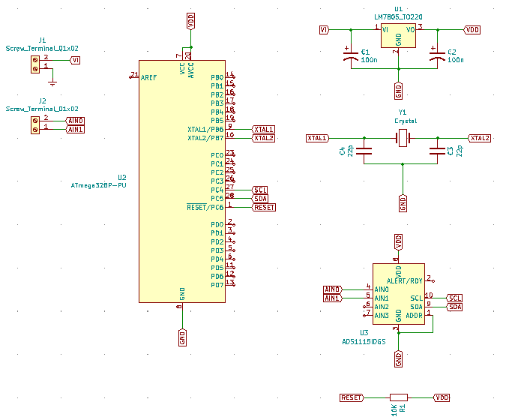

Slide 21
PCBs
Produção digital
Impressão na placa
Corrosão em ácido
Prateamento
Furação da placa
Instalação dos componentes

Slide 22
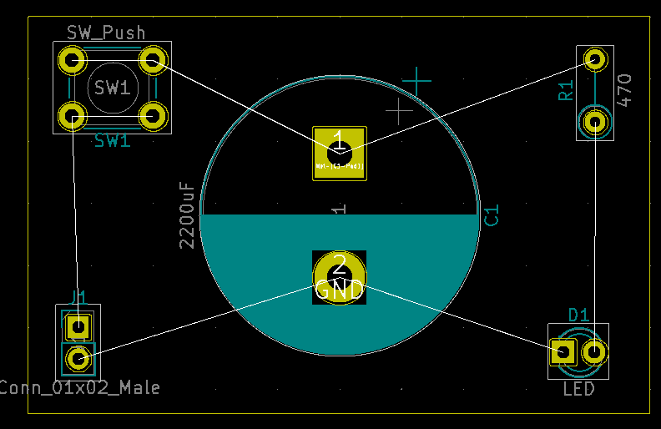
PCBs

Slide 23
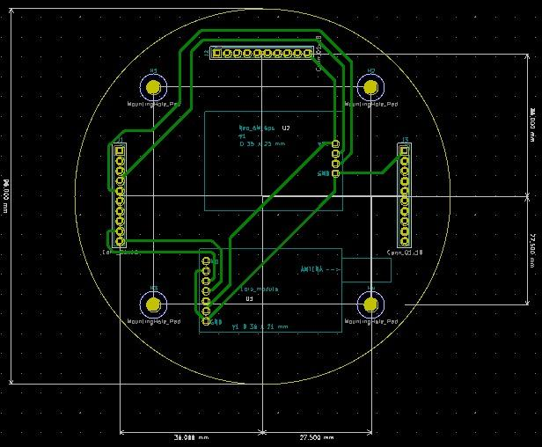
PCBs

Slide 24
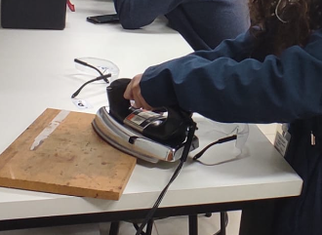
PCBs

Slide 25
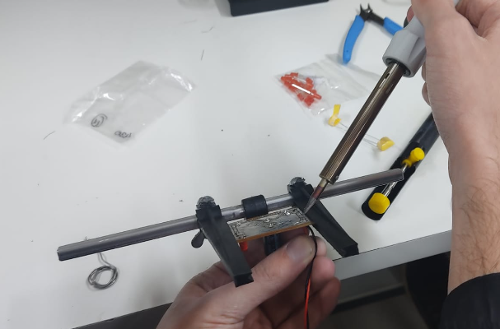
PCBs

Slide 26
Testes
Elaboração de programas
Testes individuais dos componentes
Testes em placa
Hardware in the loop (HITL)

Slide 27
Hardware in the loop
Computador
de
Bordo
Computador
Eletrônicos
Dados simulados em software
Programas aplicados
Verificação de acionamentos

Slide 28

Obrigado

